Slide 1
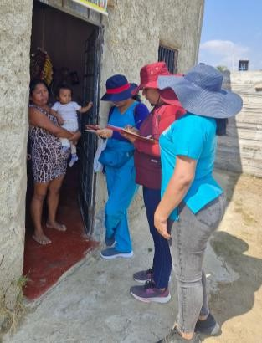
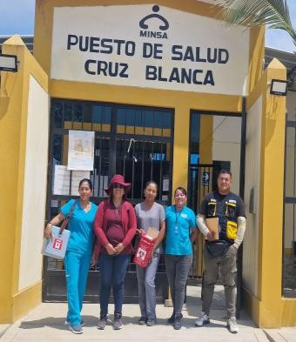
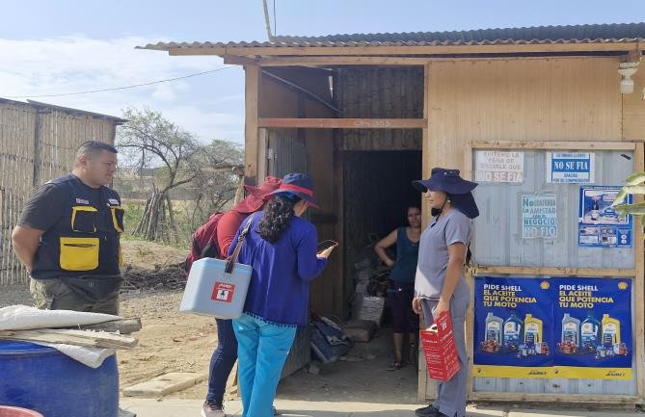
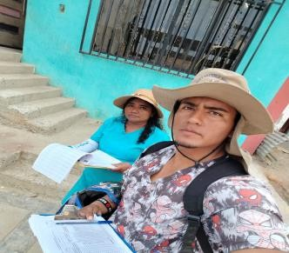
2025
Semana Epidemiológica 02
(Del 05 de enero del 2025 al 11 de
enero del 2025)

Slide 2
V
V V
DIRECCIÓN REGIONAL DE SALUD TUMBES
Presentación
DIRECCIÓN REGIONAL DE SALUD
La Dirección Ejecutiva de Epidemiología hace llegar el presente
Mg. Victoria CASTILLO VALDIVIEZO
Director Regional
boletín Semana
correspondiente a la
Epidemiológica 02-2025.
DIRECCIÓN EJECUTIVA DE EPIDEMIOLOGÍA
La información del presente Boletín Epidemiológico procede de la notificación de 47 establecimientos de salud de la Red Regional de Epidemiología.
Mg. Percy Mc queen VILCHEZ BARRETO Director Ejecutivo
Mg. Wilmer Jhon DAVIS CARRILLO Director de Inteligencia Sanitaria
Mg. Rommell Veintimilla GONZALEZ SEMINARIO Director de Vigilancia Epidemiológica en Salud Pública
Dra. María Edith SOLIS CASTRO Director de Brotes y EVISAP Médico Epidemiólogo
Mg. Luis Constantino ARÉVALO GUERRERO Equipo Técnico
Bach. Ronald Edward HERNÁNDEZ VARGAS Equipo Técnico
Lic. Estefani Yudith ESPINOZA RISCO Equipo Técnico
Lic. Judith Sofia ZARATE MOGOLLON Equipo Técnico
Lic. Vicente Andres CORDOVA ZARATE Equipo Técnico
Lic. Esmeralda Berline HERRERA SILVA Equipo Técnico
Lic. Carlos Jonatan PALACIOS OLAYA Equipo Técnico
Ing. Jhon Cristhian CARBAJAL CRISANTO Equipo Técnico
Econ. José Lino MOSCOL ZARATE Equipo Técnico
Téc. Contab. César Augusto PALACIOS CHALEN Digitador
Mg. Lisseth Tatiana VASQUEZ JIMENEZ Equipo Técnico
Comité Editor
Redacción y Edición
Lic. Vicente Andres CORDOVA ZARATE Bach. Ronald Edward HERNÁNDEZ VARGAS
Proceso de Información
Bach. Ronald Edward HERNÁNDEZ VARGAS
Diseño
Bach. Ronald Edward HERNÁNDEZ VARGAS Ing. Jhon Cristhian CARBAJAL CRISANTO
La Red Regional está conformada por establecimientos de la Dirección Regional de Salud Tumbes, EsSalud y otros del sector salud de la región Tumbes.
La información es actualizada cada semana o mes. Los datos y análisis son provisionales y pueden estar sujetos a modificación.
Esta información es suministrada semanalmente por la Red Regional de Epidemiología de Tumbes, cuya fuente es el registro semanal de enfermedades y eventos sujetos a notificación inmediata o semanal. La Semana Epidemiológica inicia el domingo de cada semana y concluye el día sábado siguiente.

Slide 3
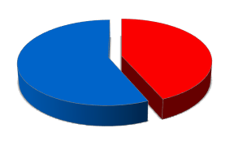
SE 02 - 2025
Página 2 | 14
Dengue - Región Tumbes SE 02 - 2025
En la SE 02-2025 se han notificado 65 casos nuevos de dengue, el 93.8% han sido probables y el 6.2% son confirmados; según cuadro clínico el 89.2% corresponde a dengue sin signos de alarma y el 10.8% corresponden a casos de dengue con signos de alarma.
Distribución según forma clínica y SE de inicio de enfermedad reportados hasta SE02/ 2025
CASOS DE DENGUE NOTIFICADOS EN LA SE 01-02
DENGUE | Conf. | Prob. | TOTAL
DENGUE SIN SIGNOS DE ALARMA | 4 | 76 | 80
DENGUE CON SIGNOS DE ALARMA | 2 | 8 | 10
DENGUE GRAVE | 0 | 0 | 0
DEFUNCION | 0 | 0 | 0
REGION TUMBES | 6 | 84 | 90
Distribución según forma clínica y SE de inicio de enfermedad reportados en SE 02 – 2025
CASOS DE DENGUE NOTIFICADOS EN LA SE02
Según fecha de inicio de síntomas los casos reportados en esta semana corresponden en su mayoría (72.2%) a casos que presentaron síntomas en la presente semana y el 27.8% a casos de la semana anterior.
Comportamiento de Dengue SE 01-02/2025 Canal Endémico Región Tumbes
80
Zona Epidemia
70
60
50
40
30
20
10
0
DENGUE | Conf. | Prob. | TOTAL
DENGUE SIN SIGNOS DE ALARMA | 2 | 56 | 58
DENGUE CON SIGNOS DE ALARMA | 2 | 5 | 7
DENGUE GRAVE | 0 | 0 | 0
DEFUNCION | 0 | 0 | 0
REGION TUMBES | 4 | 61 | 65
N° Casos
1 2 3 4 5 6 7 8 9 10 11 12 13 14 15 16 17 18 19 20 21 22 23 24 25 26 27 28 29 30 31 32 33 34 35 36 37 38 39 40 41 42 43 44 45 46 47 48 49 50 51 52 53
Sem. Epidemiológicas
Zona Alarma Seguridad Éxito Casos actual
Desde inicios del presente 2025 la Región Tumbes se mantiene en zona de EPIDEMIA para dengue, lo que indica una alta transmisión de la enfermedad, La semana 2 del presente año muestra incremento de casos.
Dengue -Distribución según Etapa de Vida Región Tumbes 2025 (Acumulado a la SE02)
Masculino 51
57%
DISTRITO
N° CASOS/GRUPO ETAREO
Niño Adolescente (12- Joven (18- Adulto (30- Adulto Mayor TOTAL
 | (01-11) | 17) | 29) | 59) | (60+)
AGUAS VERDES | 1 | 1 | 1 | 2 | 0 | 5
CANOAS DE PUNTA SAL | 0 | 0 | 0 | 0 | 0 | 0
CASITAS | 0 | 0 | 0 | 0 | 0 | 0
CORRALES | 2 | 0 | 0 | 1 | 1 | 4
LA CRUZ | 0 | 0 | 1 | 0 | 0 | 1
MATAPALO | 0 | 0 | 0 | 0 | 0 | 0
PAMPAS DE HOSPITAL | 0 | 0 | 0 | 0 | 0 | 0
PAPAYAL | 0 | 0 | 0 | 0 | 0 | 0
SAN JACINTO | 0 | 1 | 1 | 0 | 0 | 2
SAN JUAN DE LA VIRGEN | 1 | 0 | 0 | 0 | 0 | 1
TUMBES | 15 | 11 | 14 | 19 | 9 | 68
Femenino 39
43%
Dengue -Distribución según Sexo Región Tumbes 2025 (SE01-02)
Dengue – Tasa de Incidencia acumulada según Grupo de edad Tumbes 2025 (SE01-02)
ZARUMILLA ZORRITOS | 1 0 | 1 0 | 2 0 | 3 1 | 1 0 | 8 1 | REGION TUMBES | GRUPO DE EDAD
 |  |  |  |  |  |  |  | NIÑO | ADOLESC. | JOVEN | ADULTO | ADULTO MAYOR
TOTAL | 20 | 14 | 19 | 26 | 11 | 90 | Tasa Inc. X 1000 hab. | 0.39 | 0.54 | 0.40 | 0.24 | 0.30
22.22% 15.56%
21.11% 28.89% 12.22% 100.00%
Casos
20
14
19
26
11
Hasta la SE 02 del año 2025 se registran 90 casos de dengue, que corresponde a una tasa de incidencia acumulada (TIA) de 0,33 x 1000 hab. El 100 % (13/13) de los distritos reportan casos de Dengue.
Según etapa de vida los casos se distribuyen en todas las edades, con mayor frecuencia en adultos y niños. Las TIA más altas corresponden a los adolescentes y jóvenes (0,54 x 1000 y 0,40 x 1000 hab. respectivamente). Con relación al sexo los varones resultan ser más afectadas (57%).

Slide 4
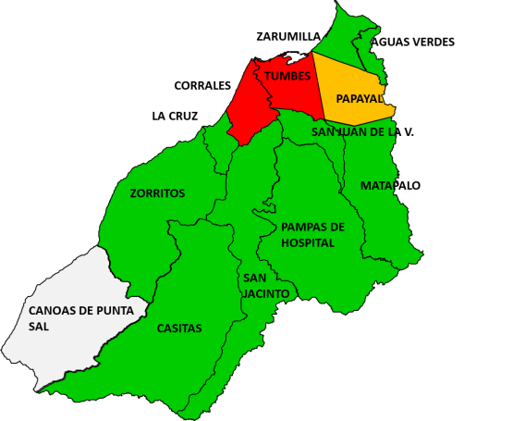
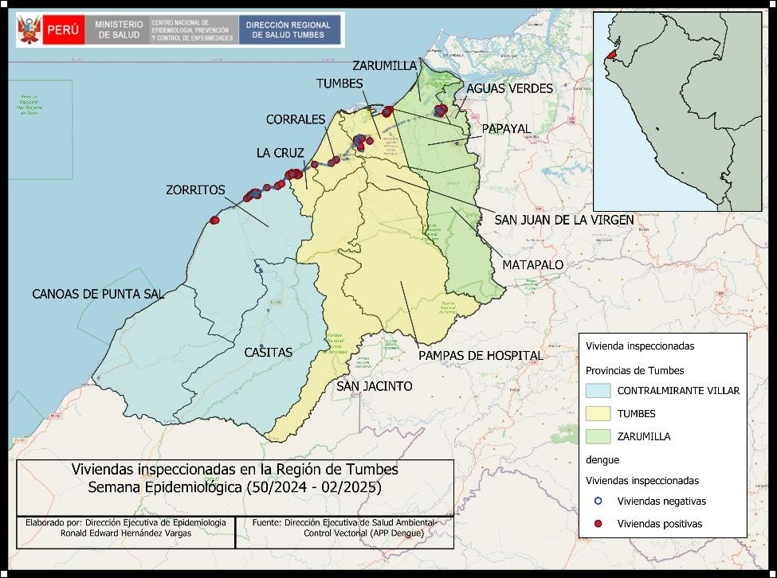
SE 02 - 2025
Página 3 | 14
Tasa de incidencia acumulada distrital de Dengue a la S.E. 02-2025 según Distrito Región Tumbes – Periodo 2024-2025
Mapa de Riesgo de la 49-52/2024- 02/2025 (Seis últimas semanas)
CASOS DE DENGUE HASTA LA SE 01_2025
Distritos | 2024 |  |  | 2025 |  |  | Tendencia Casos 6 últimas semanas
 | casos | % | TIA 1000 Hab. | casos | % | TIA 1000 Hab.
TUMBES | 83 | 56.08 | 0.81 | 68 | 75.56 | 0.75
ZARUMILLA | 4 | 2.70 | 0.13 | 8 | 8.89 | 0.24
SAN JACINTO | 2 | 1.35 | 0.21 | 2 | 2.22 | 0.20
AGUAS VERDES | 0 | 0.00 | 0.00 | 5 | 5.56 | 0.19
LA CRUZ | 2 | 1.35 | 0.17 | 2 | 2.22 | 0.16
SAN JUAN DE LA VIRGEN | 9 | 6.08 | 1.55 | 1 | 1.11 | 0.16
CORRALES | 34 | 22.97 | 1.35 | 3 | 3.33 | 0.12
ZORRITOS | 7 | 4.73 | 0.40 | 1 | 1.11 | 0.05
PAMPAS DE HOSPITAL | 6 | 4.05 | 0.72 | 0 | 0.00 | 0.00
MATAPALO | 0 | 0.00 | 0.00 | 0 | 0.00 | 0.00
PAPAYAL | 0 | 0.00 | 0.00 | 0 | 0.00 | 0.00
CANOAS DE PUNTA SAL | 1 | 0.68 | 0.11 | 0 | 0.00 | 0.00
CASITAS | 0 | 0.00 | 0.00 | 0 | 0.00 | 0.00
Región Tumbes | 148 | 100.00 | 0.56 | 90 | 100.00 | 0.33
RIESGO DE TRANSMISIÓN x 10
Sin Riesgo | 0.00 0.00
Bajo Riesgo | 0.01 0.35
Mediano Riesgo | 0.35 0.69
Alto Riesgo | 0.69 1.03
En las últimas seis semanas los distritos de Tumbes y Corrales muestran alto riesgo de transmisión, seguido del distrito Papayal con mediano riesgo de transmisión de dengue.
Comportamiento de Dengue años 2024 – 2025 Región Tumbes
Casos 2024 Promedio (5 años) Casos 2025
450
400
Casos acumulados de Febriles notificados por Diagnóstico y Clasificación de Dengue (Hasta la SE 02/2025)
CASOS DE DENGUE: CONFIRMADOS, DESCARTADOS Y PROBABLES A LA SE 02/2025
350
Total de casos repostados
300
250
DENGUE | Conf. | Prob. | Desc. | TOTAL
DENGUE SIN SIGNOS DE ALARMA | 4 | 76 | 72 | 152
DENGUE CON SIGNOS DE ALARMA | 2 | 8 | 6 | 16
DENGUE GRAVE | 0 | 0 | 0 | 0
DEFUNCION | 0 | 0 | 0 | 0
REGION TUMBES | 6 | 84 | 78 | 168
200
150
100
En lo que va de del año 2025 en el sistema de notificación se han registrado 168 casos de febriles investigados para dengue, de los cuales se han descartado 78 casos (46.4%), 84 casos son probables (50%) y se han confirmado 6 casos (3.6%).
50
0
1 2 3 4 5 6 7 8 9 10 11 12 13 14 15 16 17 18 19 20 21 22 23 24 25 26 27 28 29 30 31 32 33 34 35 36 37 38 39 40 41 42 43 44 45 46 47 48 49 50 51 52
Semana epidemiológica
En las últimas 4 semanas los Equipos de Respuesta Rápida de la Dirección Ejecutiva de Epidemiología han investigado casos de dengue realizando la georreferenciación de viviendas positivas a larva, lo que indica la presencia intradomiciliaria del vector. La positividad de viviendas es mayor en los distritos Tumbes, Corrales. La Cruz, Zorritos y Zarumilla.

Slide 5
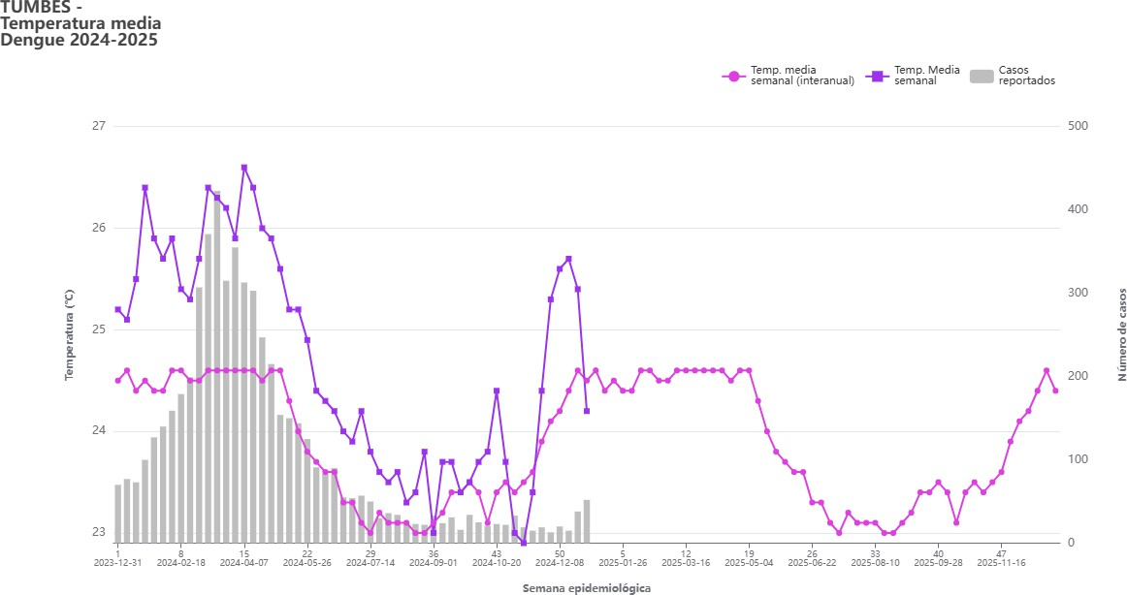
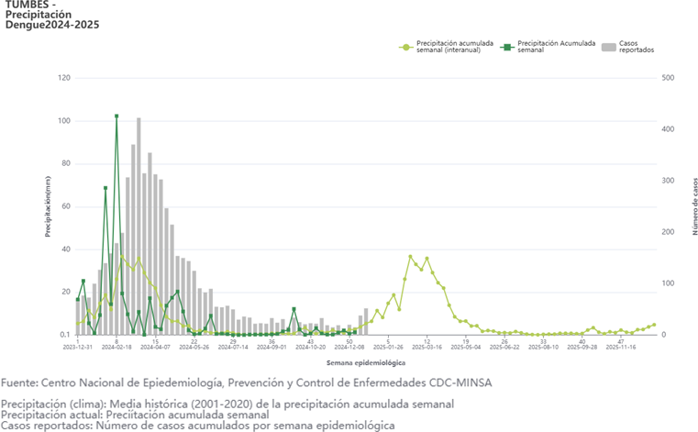
SE 02 - 2025
Página 4 | 14
DENGUE vs VARIABLES CLIMÁTICAS SE 01-02/2025
Se observa que la temperatura y la lluvia presenta una relación directa con los casos de dengue para la Región Tumbes. Desde la SE 16-2024 la temperatura media ambiental ha disminuido trayendo consigo una disminución de los casos de dengue.
Según proyección de la temperatura media para lo que queda del 2024 e inicio del 2025 se espera un incremento de está proyectándose también probablemente un mayor número de casos de dengue.
Situación similar se observa con las precipitaciones pluviales y su relación con los casos de dengue. Al inicio de año ante el incremento de lluvias doce semanas después los casos ascendieron.

Slide 6
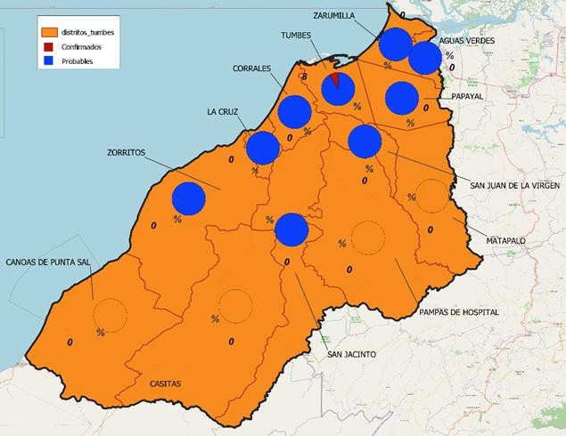
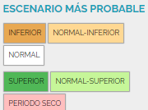
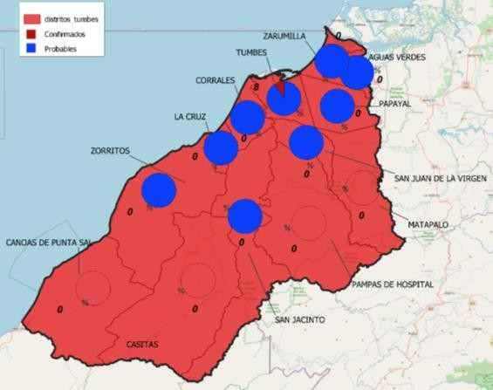
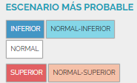
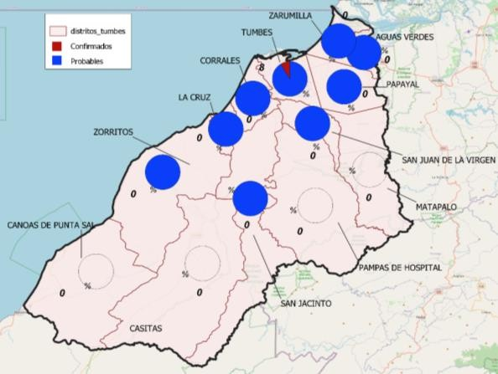
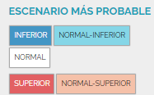
SE 02 - 2025
Página 5 | 14
DENGUE vs VARIABLES CLIMÁTICAS SE 01-02/2025
Enero 2025 - Marzo 2025
El Servicio Nacional de Meteorología e hidrología del Perú - SENAMHI, pone a disposición el pronóstico trimestral de lluvias y temperaturas extremas para los tomadores de decisiones de los sectores sensibles al clima como la agricultura, la salud, los recursos hídricos y la gestión de riesgos de desastres. Los pronósticos trimestrales están enmarcados en la escala estacional y obedecen a las condiciones esperadas de la temperatura superficial del mar, así como los factores atmosféricos asociados a la variabilidad del clima que posteriormente son analizados bajo un enfoque de Consenso.
Precipitació´n
Fuente: https://www.senamhi.gob.pe/?&p=pronostico-climatico
Escenario más probable de lluvia "Inferior" a lo normal (inferior al percentil 33).
Cuando las probabilidades de ocurrencia de lluvia entre el escenario "Normal" (entre el percentil 66 y percentil 33) e "Inferior" a lo normal (inferior al percentil 33) son próximas y son las más altas.
Escenario más probable de lluvia dentro de condiciones normales (entre el percentil 66 y percentil 33).
Temperatura ma´xima
Cuando las probabilidades de
Escenario más probable de temperatura "Inferior" a lo normal (inferior al percentil 33).
ocurrencia temperatura entre el
escenario "Normal" (entre el percentil 66 y percentil 33) e "Inferior" a lo normal (inferior al percentil 33) son próximas y son las más altas.
Temperatura mí´nima
Escenario probable
más de
Escenario probable temperatura
más de
temperatura dentro de
"Superior" a lo normal (sobre el percentil 66).
condiciones normales (entre el percentil 66 y percentil 33).
Cuando las probabilidades de ocurrencia de temperatura entre el escenario "Normal" (entre el percentil 66 y percentil
33) y "Superior" a lo normal (superior al percentil 66) son próximas y son las más altas.

Slide 7
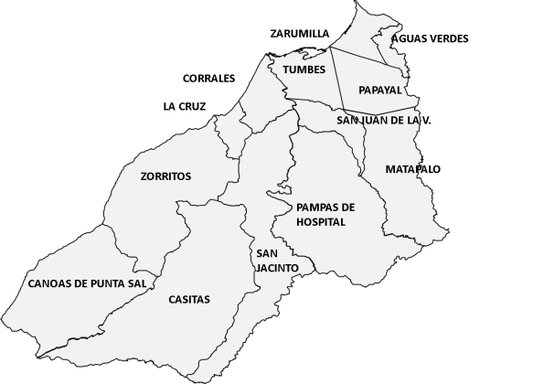
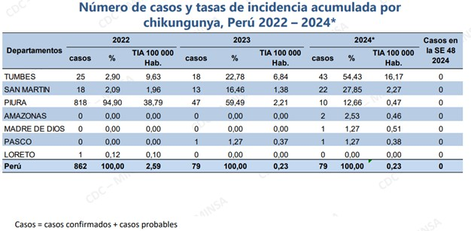
SE 02 - 2025
Página 6 | 14
Chikungunya - Región Tumbes SE 02/2025
No se han reportado casos en la presente semana. En el 2024 se reportaron 43 casos de Chikungunya, de los cuales 05 casos son confirmados (11,36%) y 38 casos están como probables (88,64%).
Mapa de Riesgo de Fiebre por virus Chikungunya Región Tumbes año 2024 (SE 48 – 51)
Casos de Fiebre por virus Chikungunya por procedencia Región Tumbes (SE 01 – 52/2024)
Distrito | Confirmados |  | Probable |  | Total | TIA
 | Nº | TIA | Nº | TIA
TUMBES | 4 | 0.03 | 16 | 0.14 | 20 | 0.17
CORRALES | 0 | 0.00 | 3 | 0.12 | 3 | 0.12
LA CRUZ | 1 | 0.10 | 0 | 0.00 | 1 | 0.10
AGUAS VERDES | 0 | 0.00 | 2 | 0.10 | 2 | 0.10
ZARUMILLA | 0 | 0.00 | 13 | 0.55 | 13 | 0.55
PAPAYAL | 0 | 0.00 | 4 | 0.57 | 4 | 0.57
REGION TUMBES | 5 | 0.02 | 38 | 0.15 | 43 | 0.17
RIESGO x 1000 hab.
Sin Riesgo | 0 | 0
Bajo Riesgo | 0.001 | 0.000
Mediano Riesgo | 0.001 | 0.000
Alto Riesgo | 0.001 | 0.000
Casos de Fiebre por virus Chikungunya por tipo de diagnóstico y procedencia años 2015 – 2024*
Tipo DX/Distrito | 2015 | 2016 | 2017 | 2018 | 2019 | 2020 | 2021 | 2022 | 2023 | 2024 | Total
Confirmado | 164 | 241 | 303 | 12 | 2 | 6 | 34 | 4 | 18 | 5 | 789
AGUAS VERDES | 21 | 68 | 7 | 1 |  | 1 | 3 |  | 2 |  | 103
CANOAS DE PUNTA SAL |  |  | 41 |  |  |  | 2 |  |  |  | 43
CASITAS |  |  | 1 |  |  |  |  |  |  |  | 1
CORRALES |  | 3 | 13 | 1 |  |  |  |  |  |  | 17
LA CRUZ |  | 5 | 68 | 1 | 1 |  | 3 |  | 1 | 1 | 80
MATAPALO |  |  |  |  |  | 1 |  |  |  |  | 1
PAMPAS DE HOSPITAL |  | 2 | 10 |  |  |  | 1 |  | 1 |  | 14
PAPAYAL
10
3
2
1
1
¹⁷Casos de Fiebre por virus Chikungunya por Grupos de Edad del año 2024 (SE 01 – 52) Región Tumbes
SAN JACINTO |  |  | 23 |  |  |  |  |  |  |  | 23
SAN JUAN DE LA VIRGEN |  | 6 | 3 |  |  | 1 | 1 |  |  |  | 11
TUMBES | 13 | 13 | 80 | 7 | 1 | 2 | 20 | 3 | 12 | 4 | 155
ZARUMILLA | 129 | 90 | 15 |  |  | 1 |  | 1 | 1 |  | 237
ZORRITOS Probable | 1 36 | 44 872 | 39 255 |  |  |  | 3 | 21 |  | 38 | 87 1222
Etapa de vida Frecuencia %
Adolescente [12-17] 5 11.63%
AGUAS VERDES | 9 | 312 | 5 |  |  |  |  |  |  | 2 | 328
CANOAS DE PUNTA SAL |  |  | 11 |  |  |  |  |  |  |  | 11
CORRALES |  | 9 | 15 |  |  |  |  |  |  | 2 | 26
LA CRUZ |  |  | 7 |  |  |  |  | 3 |  |  | 10
PAMPAS DE HOSPITAL |  |  | 3 |  |  |  |  |  |  |  | 3
PAPAYAL |  | 12 | 5 |  |  |  |  | 1 |  | 4 | 22
SAN JUAN DE LA VIRGEN |  |  | 1 |  |  |  |  | 1 |  |  | 2
TUMBES | 6 | 65 | 29 |  |  |  |  | 13 |  | 16 | 129
ZARUMILLA | 21 | 474 | 153 |  |  |  |  | 1 |  | 14 | 663
ZORRITOS |  |  | 26 |  |  |  |  | 2 |  |  | 28
Total | 200 | 1113 | 558 | 12 | 2 | 6 | 34 | 25 | 18 | 43 | 2011
Adulto [30-59] | 6 | 13.95%
Adulto Mayor [60+] | 4 | 9.30%
Joven [18-29] | 7 | 16.28%
Niño [0-11] | 21 | 48.84%
Total | 43 | 100.00%
A nivel nacional, desde la SE 01 hasta la SE 48 del 2024, se han notificado 79 casos de chikungunya en el país, Tumbes aporta con el 54,43% de los casos de todo el país.
Según etapa de vida los casos notificados hasta la SE 52-2024 corresponden según frecuencia a niños (48,84%) y jóvenes (16,28%).
Fuente: CDC –MINSA Perú. www.dge.gob.pe. Sala Situacional SE 48-2024

Slide 8
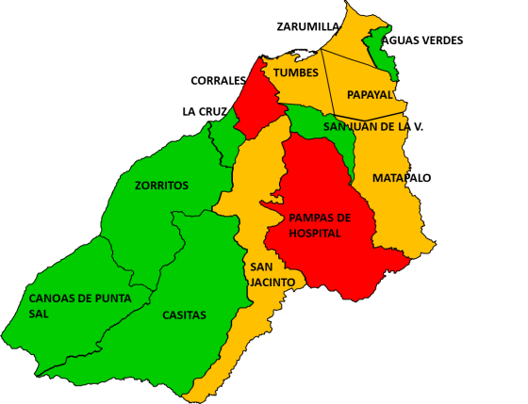
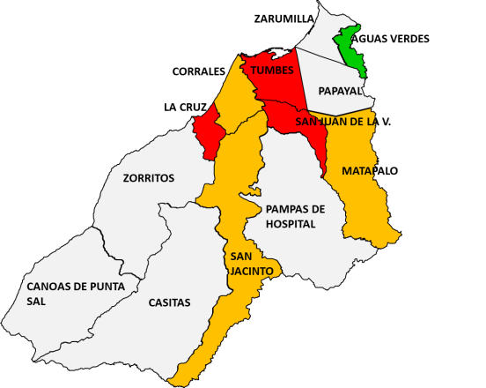
SE 02 - 2025
Página 7 | 14
Leptospirosis y Rickettsiosis - Región Tumbes SE 02-2025
En la SE 02-2025 no se han reportado casos.
Hasta la SE 52-2024 se notificaron 346 casos de leptospirosis, de los cuales se confirmaron 181 casos (52,31%).
La TIA regional fue de 1,30 casos x 1000 hab. Cinco distritos
presentaron TIA por encima del valor regional: Pampas de Hospital, Corrales, Tumbes, San Jacinto y Papayal.
Casos de Leptospirosis Región Tumbes año 2024
Tipo DX Frecuencia %
Confirmado Probable
181
165
52.31%
47.69%
En el año del 2023 se notificaron 578 casos de leptospirosis: de los cuales 117 se han confirmado y 461 siguen como probables. Se suman 230 casos que quedaron como probables en el año 2022. Lo que revela una situación de subdiagnóstico en la región por las directrices actuales para considerar un caso como confirmado (MAT 1:800).
Total 346 100.00%
Comportamiento de la Leptospirosis en periodo 2020 – 2024 (SE 01-48) Región Tumbes.
80
2020
2021
2022
2023
2024
70
Confirmados Probables
60
INCIDENCIA POR DISTRITOS DE LEPTOSPIROSIS REGIÓN TUMBES 2024 (SE 01-52)
N°de casos
50
Corrales
2.11
40
San Jacinto
1.86
30
Tumbes
1.65
20
Pampas de Hospital
1.57
10
Papayal
1.43
0
1
4
7
10
13
16
19
22
25
28
31
34
37
40
43
46
49
52
2
5
8
11
14
17
20
23
26
29
32
35
38
41
44
47
50
1
4
7
10
13
16
19
22
25
28
31
34
37
40
43
46
49
52
3
6
9
12
15
18
21
24
27
30
33
36
39
42
45
48
51
2
5
8
11
14
17
20
23
26
29
32
35
38
41
44
47
50
REGIONAL
1.30
Semanas epidemiológicas
Zarumilla
1.28
Mapa de Riesgo según 06 últimas semanas epidemiológicas SE (46-51/2024) -Región Tumbes
Matapalo
1.12
Casitas
0.89
Aguas Verdes
0.58
San Juan de la Virgen
0.42
0.52
La Cruz
Zorritos
0.28
Canoas Punta Sal
0.21
RIESGOS x 1000 hab.
Sin Riesgo | 0 | 0
Bajo Riesgo | 0.00 | 0.523
RIESGOS x 1000 hab.
Sin Riesgo 0 0
Mediano Riesgo | 0.524 | 1.047 | Bajo Riesgo | 0.00 | 0.084
Alto Riesgo | 1.048 | 1.570 | Mediano Riesgo | 0.085 | 0.168
 |  |  | Alto Riesgo | 0.169 | 0.251
El comportamiento de la notificación de casos de leptospirosis en las últimas 6 semanas del 2024 ubicó a los distritos San Jacinto, La Cruz, Tumbes, San Jacinto y San Juan de la Virgen con alto riesgo de transmisión y en la última semana a los distritos de Pampas de Hospital y Corrales con alto riesgo.
Casos Acumulados de Leptospirosis por Grupos de Curso de Vida
Según curso de vida todos los ciclos fueron afectados, los | Región Tumbes año 2024
grupos más afectados son los adolescentes y jóvenes (TIA: | Ciclo de vida | Frecuencia | % | T.I.A
17,99 x 1000 hab y 16,85 x 1000 hab respectivamente). | Niño [0-11] | 48 | 13.87% | 8.45
 | Adolescente [12-17] | 54 | 15.61% | 17.99
 | Joven [18-29] | 82 | 23.70% | 16.85
 | Adulto [30-59] | 128 | 36.99% | 12.73
Adulto Mayor [60+] 34 9.83% 11.39
Total 346 100.00%

Slide 9
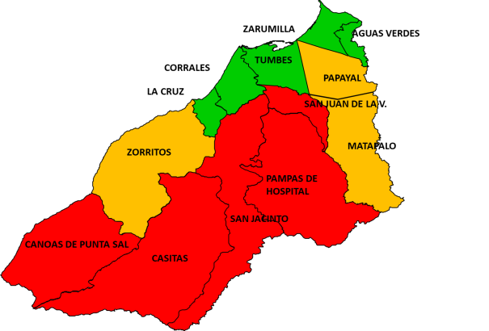
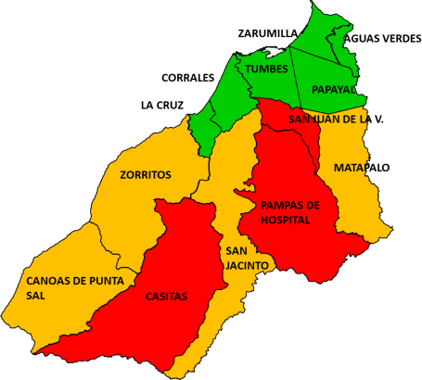
SE 02 - 2025
Página 8 | 14
Infecciones Respiratorias Agudas (IRAs), Neumonías y SOB - Región Tumbes SE 02-2025
Hasta la SE 02 del presente año se han notificado a nivel regional 358 casos de infecciones respiratorias agudas (IRAs) en menores de 5 años; además se han notificado 05 casos de neumonías de las cuales el 03 son graves y 09 casos de SOB.
La tasa de incidencia acumulada regional de IRAS en <05 años es de 17,03 x 1000 hab. 08 distritos presentan las incidencias por encima del valor regional: Canoas de Punta Sal, Pampas de Hospital, Casitas, San Juan de la Virgen, San Jacinto, Matapalo,
Zorritos y Papayal.
N° DE CASOS < 05 AÑOS SEGÚN TIPO DE DIAGNÓSTICO EN LA REGIÓN TUMBES (SE 01-02/2025)
Según priorización de riesgo los distritos de Canoas de Punta Sal, Zorritos, Casitas y Pampas de Hospital son los de alto riesgo.
Los distritos de Casitas y San Juan de la Virgen en las últimas 03 semanas presentan alto riesgo de
transmisión de IRAS.
DIAGNOSTICO | N° CASO | S/SEMANA | TOTAL
 | 1 | 2
Suma de IRA | 186 | 172 | 358
Suma de NEUMONIA | 2 | 0 | 2
Suma de NEUMONIA_GRAVE | 3 | 0 | 3
Suma de SOB | 9 | 0 | 9
TOTAL | 200 | 172 372
Incidencia acumulada distrital de IRAS en menores de 5 años Región Tumbes 2025 (SE01-02)
CANOAS DE PUNTA SAL
PAMPAS DE HOSPITAL
46.11
Mapa de Riesgo de IRAS en menores de 5 años según 03 últimas semanas epidemiológicas 52/2024-01-02/2025
41.40
CASITAS
40.54
SAN JUAN DE LA VIRGEN
40.30
SAN JACINTO
31.85
38.23
MATAPALO
31.39
ZORRITOS
23.09
PAPAYAL
17.03
REGIONAL
16.56
AGUAS VERDES
11.61
LA CRUZ
11.40
TUMBES
10.12
RIESGO x 1000 háb.
Sin Riesgo Bajo Riesgo
Mediano Riesgo Alto Riesgo
0
0.1
21.8
34.0
0
21.7
33.9
46.1
ZARUMILLA
9.54
RIESGOS x 1000 háb.
CORRALES
Sin Riesgo Bajo Riesgo
Mediano Riesgo Alto Riesgo
0 0
0.1 38.3
38.4 59.5
59.6 80.6
Comportamiento de IRAs SE (01-02) – 2025 Canal Endémico Región Tumbes
1,200
Zona Epidemia
1,000
DISTRITO
CASOS POBLACION
32 694
26 628
6 148
16 397
25 654
15 471
34 1083
16 693
30 1812
9 775
106 9297
23 2273
20 2097
17.03 358 21022
CANOAS DE PUNTA SAL
T.I
800
PAMPAS DE HOSPITAL
46.11
CASITAS
41.40
SAN JUAN DE LA VIRGEN
40.54
600
SAN JACINTO
40.30
MATAPALO
38.23
400
ZORRITOS
31.85
PAPAYAL
31.39
AGUAS VERDES
23.09
200
LA CRUZ
16.56
TUMBES
11.61
ZARUMILLA
11.40
-
CORRALES
10.12
1 2 3 4 5 6 7 8 9 1011121314151617181920212223242526272829303132333435363738394041424344454647484950515253
ALARMA (Max) SEGURIDAD (Prom) ÉXITO (Mín) Casos 2025
REGIONAL
9.54
El canal endémico de IRAs muestra que en la presente semana los casos se encuentran en zona de ÉXITO.

Slide 10
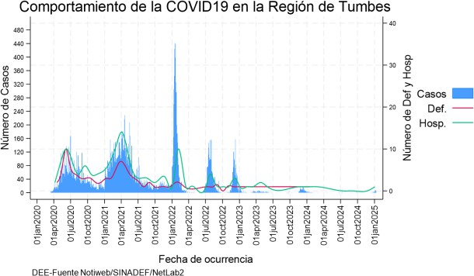
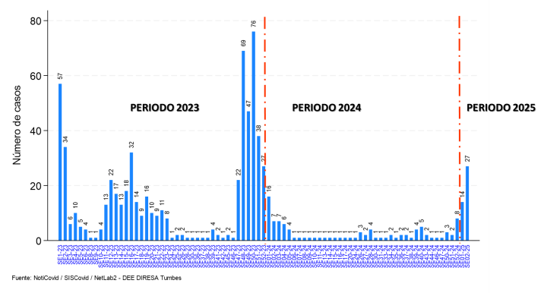
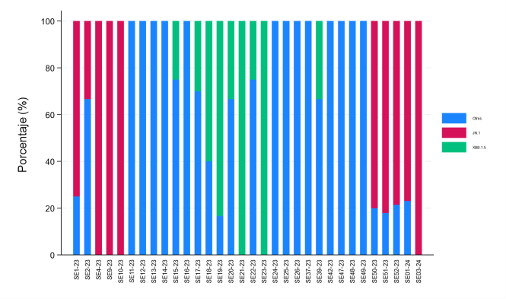
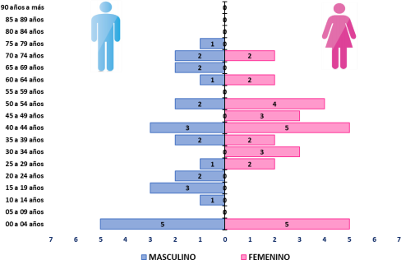
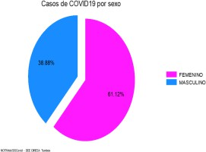
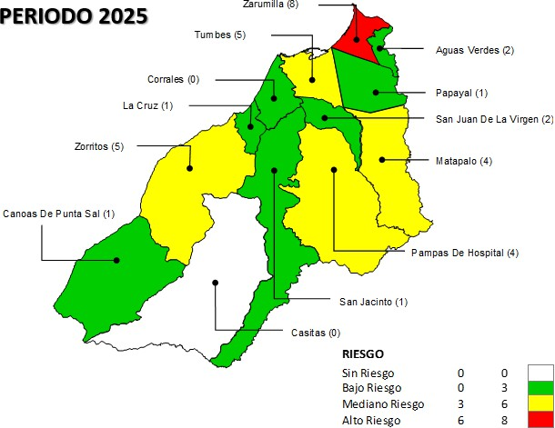
SE 02 - 2025
Página 9 | 14
COVID-19
Comportamiento de COVID-19 Región Tumbes 2020 -2025 (a SE 02-2025)
Casos confirmados de COVID-19 según fecha de inicio de síntomas Región Tumbes, 2025 (SE 02)
Desde el año 2023 los casos de COVID-19 se han reducido notablemente, reduciéndose a un promedio de dos casos por semana. A lo largo de todo el período de la pandemia se observa similar comportamiento de la frecuencia de casos con el número de hospitalizaciones. En las últimas tres semanas del 2024 se observa un incremento de casos que superan el promedio semanal.
Si bien ha existido un predominio del linaje XBB 1.5 hasta el tercer trimestre del año 2023, se observa que el linaje JN.1 desde el último trimestre y hasta la fecha predomina, llegando incluso a ser el único linaje detectado.
Esta situación amerita mantener la vigilancia laboratorial a fin de establecer la aparición o el predominio de nuevos linajes resistentes o no afectados por la vacuna.
TIA de casos confirmados de COVID-19 por distritos Región Tumbes, SE 02- 2025
Distrito de Residencia | 2020 | 2021 | Caso 2022 | s confirm 2023 | ados 2024 | 2025 | Nuevos | % | Población | TIA* 2024
CORRALES | 1 765 | 1796 | 1521 | 27 | 2 | 2 | 1 | 1,67% | 24 015 | 0,8
TUMBES | 14 377 | 9391 | 8184 | 451 | 72 | 43 | 30 | 60,00% | 91 093 | 7,9
SAN JUAN DE LA VIRGEN | 173 | 328 | 422 | 7 | 1 | 0 | 0 | 0,83% | 6 395 | 1,6
PAMPAS DE HOSPITAL | 295 | 507 | 425 | 11 | 3 | 0 | 0 | 2,50% | 8 678 | 3,5
LA CRUZ | 732 | 524 | 607 | 12 | 1 | 1 | 1 | 0,83% | 12 447 | 0,8
ZARUMILLA | 1 845 | 1364 | 864 | 30 | 23 | 5 | 4 | 19,17% | 33 826 | 6,8
ZORRITOS | 725 | 671 | 742 | 36 | 8 | 1 | 0 | 6,67% | 19 956 | 4,0
SAN JACINTO | 317 | 316 | 344 | 8 | 1 | 0 | 0 | 0,83% | 10 057 | 1,0
CANOAS DE PUNTA SAL | 153 | 167 | 210 | 5 | 1 | 0 | 0 | 0,83% | 10 114 | 1,0
PAPAYAL | 541 | 190 | 210 | 23 | 1 | 1 | 1 | 0,83% | 11 706 | 0,9
MATAPALO | 99 | 85 | 114 | 12 | 2 | 0 | 0 | 1,67% | 7 473 | 2,7
CASITAS | 22 | 37 | 99 | 2 | 0 | 0 | 0 | 0,00% | 6 408 | 0,0
AGUAS VERDES | 1 040 | 513 | 275 | 6 | 3 | 0 | 0 | 2,50% | 26 871 | 1,1
OTRAS REGIONES DE PERÚ | 237 | 232 | 30 | 4 | 2 | 0 | 0 | 1,67%
ECUADOR | 8 | 0 | 0 | 0 | 0 | 0 | 0 | 0,00%
Total | 22 329 | 16 121 | 14 047 | 634 | 120 | 53 | 37 | 100,00% | 269 039 | 4,5
Comportamiento de los linajes de las Variantes de COVID-19 Región Tumbes, 2025 (SE 02)
En la presente semana se han confirmado 30 casos de COVID-19 (60% de los casos proceden del distrito de Tumbes). La TIA regional es de 4,5 x 10000 hab. El distrito de Tumbes y Zarumilla presenta alto riesgo de transmisión, los distritos Pampas de Hospital y Zorritos mediano riesgo.
La población y las autoridades deben mantenerse vigilantes ante brotes o conglomerados de casos y mantener las medias de autocuidado de la salud. Las mujeres y los adultos presentan mayor morbilidad. No se reportan defunciones.
Mapa de Riesgo de COVID-19 Región Tumbes año 2025 (SE 02)

Slide 11
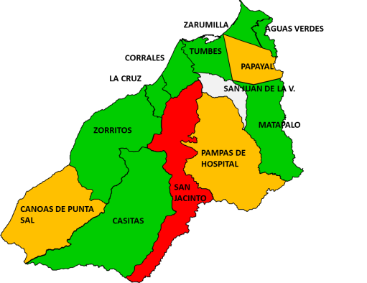
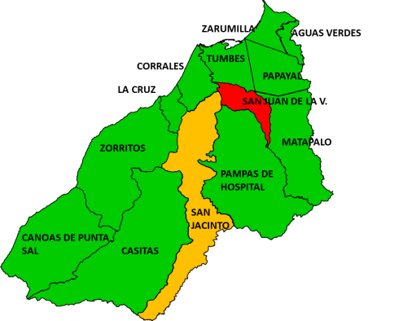
SE 02 - 2025
Página 10 | 14
Enfermedades Diarreicas Agudas (EDAs) - Región Tumbes SE 02- 2025
Comportamiento de EDAs según semanas epidemiológicas 2025(01-02) - Región Tumbes
EDAS POR GRUPO ETAREO | N°CASOS/SEMANA |  | TOTAL
 | 1 | 2
Menor de 1 año | 25 | 27 | 52
De 1 a 4 años | 20 | 22 | 42
Mayores de 5 años | 66 | 63 | 129
TOTAL | 111 | 112 | 223
Tasas de incidencia acumulada distrital de EDAs Población General Región Tumbes 2025 (SE01-02)
San Jacinto 2.88
Canoas Punta Sal 1.19
Hasta la SE 02-2025 se han notificado 94 casos de EDAs en menores de 05 años y 129 casos en población general, los que sumados a los casos de las semanas previas hacen un total de 223 casos de EDAS en la región Tumbes.
Pampas de Hospital
Papayal
1.15
1.11
Zarumilla
La Cruz
0.89
REGIONAL
0.88
La tasa de incidencia regional en menores de cinco años es de 4,47 casos x 1000 menores de cinco años, mientras que para población general la tasa de incidencia es de 0,83 por cada 1000 hab.
Tumbes
Zorritos
0.83
0.79
Corrales
Aguas Verdes
0.70
0.67
Matapalo
0.27
0.48
Casitas 0.16
San Juan de la Virgen 0.00
RIESGO x 1000 ha b.
Mapa de Riesgo de EDAs en Población General según 03 últimas semanas epidemiológicas 52/2024 – 01-02/2025 - Región Tumbes
Si n Ri esgo Bajo Ri esgo
Medi ano Ri esgo Al to Ri esgo
0
0.01
1.1
2.0
0
1.0
1.9
2.9
En las últimas 3 semanas epidemiológicas el distrito San Jacinto presenta alto riesgo de transmisión de EDAs, mientras que en la última semana el distrito Canoas de Punta Sal se encuentra en alto riesgo de transmisión.
Tasa de Incidencia x 1000 hab. de las EDAs en menores de 05 años SE01-02/ 2025 - Región Tumbes
DISTRITO T.I CASOS POBLACION
PAPAYAL 11.54 8 693
ZARUMILLA 6.60 15 2273
Tasa de Incidencia x 1000 hab. de las EDAs en Población General SE01-02/ 2025 - Región Tumbes
DISTRITO T.I CASOS POBLACION
San Jacinto 2.88 29 10,057
Canoas Punta Sal 1.19 12 10,114
RIESGO x 1000 háb
SAN JACINTO 6.12 4 654
Pampas de Hospital 1.15 10 8,678
Sin Riesgo | 0 | 0
Bajo Riesgo | 0.01 | 1.81
Mediano Riesgo | 1.91 | 3.40
Alto Riesgo | 3.50 | 4.99
CANOAS DE PUNTA SAL CORRALES
5.76
5.72
4
12
694
2097
Papayal Zarumilla
1.11
0.89
13
30
11,706
33,826
LA CRUZ
5.16
4
775
La Cruz
0.88
11
12,447
MATAPALO
4.25
2
471
Tumbes
0.79
72
91,093
Comportamiento de las EDAs en Población General SE01-02/ 2025 Canal Endémico Región Tumbes
AGUAS VERDES
3.86
7
1812
Zorritos
0.70
14
19,956
ZORRITOS
3.69
4
1083
Corrales
0.67
16
24,015
TUMBES
3.44
32
9297
Aguas Verdes
0.48
13
26,871 ₄₅₀
PAMPAS DE HOSPITAL
3.18
2
628
Matapalo
0.27
2
7,473
Zona Epidemia
SAN JUAN DE LA VIRGEN
0.00
0
397
Casitas
0.16
1
400
6,408
CASITAS
0.00
0
148
San Juan de la Virgen
0.00
0
6,395 350
REGIONAL
4.47
94
21022
REGIONAL
0.83
223
269039
300
250
200
150
100
50
0
1
2
3
4
5
6
7
8
9
10
11
12
13
14
15
16
17
18
19
20
21
22
23
24
25
26
27
28
29
30
31
32
33
34
35
36
37
38
39
40
41
42
43
44
45
46
47
48
49
50
51
52
53
ALARMA (Max) SEGURIDAD (Prom) ÉXITO (Mín) Casos 2025
Según el canal endémico de EDAS en la presente semana nos encontramos en zona de SEGURIDAD.

Slide 12
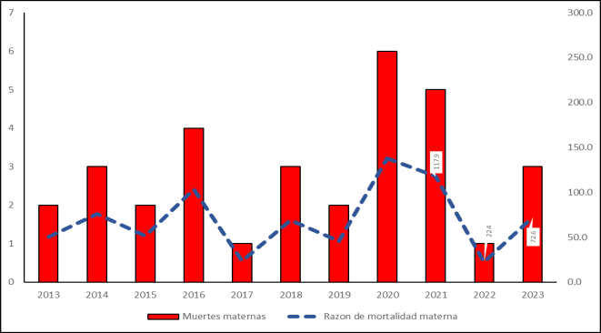
SE 02 - 2025
Página 11 | 14
Otros Daños de Notificación - Región Tumbes SE 02-2025
MALARIA
No se han notificado casos.
El último caso fue notificado el año 2019.
ZIKA
No se han notificado casos. El último caso fue notificado el año 2017.
MORTALIDAD MATERNA
No se han notificado muertes maternas.
En los últimos 10 años la razón de muerte materna (RMM) ha oscilado entre 22,4 x 100 00o nv a 137,6 x 100 000 nv.
MORTALIDAD PERINATAL
60
FECHA_MTE | Según | Tipo | Total
 | Fetal | Neonatal
06/01/2024 |  | 1 | 1
09/01/2024 | 1 |  | 1
05/02/2024 | 1 |  | 1
27/02/2024 |  | 1 | 1
07/03/2024 | 1 |  | 1
19/03/2024 | 1 |  | 1
29/03/2024 |  | 1 | 1
09/04/2024 |  | 2 | 2
10/04/2024 |  | 1 | 1
12/04/2024 | 1 |  | 1
16/04/2024 | 1 |  | 1
25/04/2024 |  | 1 | 1
07/05/2024 | 1 |  | 1
13/05/2024 | 1 |  | 1
20/05/2024 |  | 1 | 1
24/05/2024 | 1 |  | 1
01/06/2024 |  | 1 | 1
28/06/2024 |  | 1 | 1
30/06/2024 |  | 1 | 1
08/07/2024 | 1 |  | 1
10/07/2024 |  | 1 | 1
14/07/2024 | 1 |  | 1
29/07/2024 | 1 |  | 1
01/08/2024 | 1 |  | 1
07/09/2024 |  | 1 | 1
09/09/2024 |  | 1 | 1
10/09/2024 | 1 |  | 1
21/09/2024 |  | 1 | 1
23/10/2024 |  | 1 | 1
7/11/2024 | 1 |  | 1
25/11/2024 |  | 1 | 1
28/11/2024 | 1 |  | 1
14/12/2024 | 1 | 1 | 2
16/12/2024 | 1 |  | 1
19/12/2024 | 1 |  | 1
20/12/2024 | 1 |  | 1
50
50
40
En el 2024 se
40
37
35
31
37
32
33
notificaron 38 muertes perinatales, de las que
20 corresponden a
30
24
34
35
35
23
22
27
28
25
29
25
muertes fetales y 18 a muertes neonatales.
20
21
19
27
22
²¹ 22 20
18
10
11
19
13
Las tasas de muerte fetal y neonatal han mostrado comportamiento oscilante, en general se encuentran debajo de los valores nacionales.
0
M FETALES
M NEONATALES
2010 2011 2012 2013 2014 2015 2016 2017 2018 2019 2020 2021 2022 2023 2024
Casos de mortalidad fetal y neonatal, Región Tumbes 2010-2024
SIFILIS EN GESTANTES Y SÍFILIS CONGÉNITA
Total 2024
20 18 38
TUBERCULOSIS
No se han notificado casos.
Hasta la SE 52-2024 se notificaron 120 casos de tuberculosis en la Región de Tumbes (107 casos nuevos, 97 con localización pulmonar y 23 con localización extrapulmonar, 08 coinfección con diabetes mellitus y 09 coinfección con VIH-Positivos).
NO se han notificado casos.
En el 2024 se notificaron 17 casos de sífilis materna y 01 caso de sífilis congénita.
VIRUS VIRUELA DEL MONO (MPOX)
No se han reportado casos.
En el año 2024 se notificaron 6 casos sospechosos de MPOX en Tumbes, los cuales fueron descartados mediante PCR.
En el año 2022 se confirmó 01 caso (varón de 29 años de edad).
ACCIDENTES POR ANIMALES PONZOÑOSOS
A la SE02/2025 se confirmó 01 caso de ofidismo precedente del Progreso – distrito de Matapalo.
SÍNDROME DE GUILLAIN BARRÉ
En el 2024 se confirmaron 08 casos de ofidismo procedente de Punta Sal-Cancas, Quebrada Seca y nuevo progreso-Matapalo y Aguas Verdes y 02 casos de loxocelismo procedente del distrito de Papayal y Tumbes.
No se han notificado casos.

Slide 13
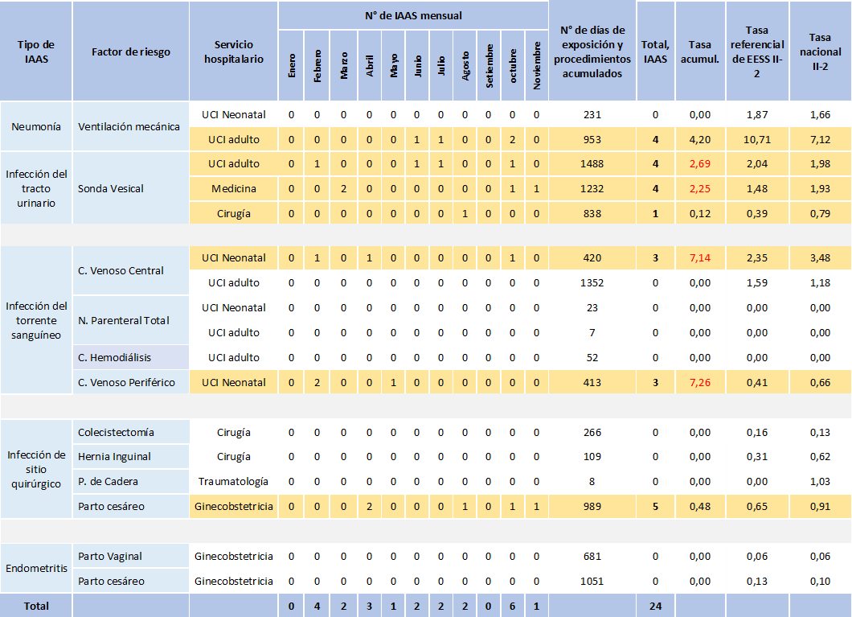
SE 02 - 2025
Página 12 | 14
Infecciones Asociadas a la Atención de Salud (IASS) - Región Tumbes SE 52/2024
Tabla 1. Densidad de incidencia e incidencia acumulada de Infecciones Asociadas a la Atención de Salud, (IAAS) según factor de riesgo y servicio hospitalario, Hospital Regional II-2 JAMO - Tumbes, 2024*
*A Noviembre 2024
En lo que va del año 2024 el Hospital Regional II-2 JAMO – Tumbes ha notificado 24 IAAS distribuidas en los servicios de UCI adulto, UCI neonatal, medicina, cirugía y ginecoobstetricia.
La densidad de incidencia en el servicio de neonatología para infección del torrente sanguíneo por catéter venoso periférico es de 7,26 casos por 1000 días de exposición, que supera el valor nacional, la misma situación ocurre para IAAS por infección del torrente sanguíneo por catéter venoso central (7,14 vs 3,48).
La densidad de incidencia para infección del tracto urinario por sonda vesical en el servicio de medicina (2,25 vs 1,93), e infección del tracto urinario por sonda vesical en UCI (2,69 vs 1,98) superan también los valores nacionales de referencia.
La incidencia acumulada de IAAS por infección de sitio quirúrgico por parto por cesárea no supera el valor nacional referencial (0,48 vs 0,91), al igual que la densidad de incidencia de neumonía por ventilación mecánica (4,20 vs 7,12).

Slide 14
SE 02 - 2025
Página 13 | 14
Tabla 2. Densidad de incidencia e incidencia acumulada de Infecciones Asociadas a la Atención de Salud, según factor de riesgo y servicio hospitalario, Hospital Carlos Alberto Cortez Jiménez Essalud - Tumbes, 2024*
Tipo de IAAS
Servicio hospitalario | N° de IAAS mensual |  |  |  |  |  |  |  |  |  |  | N° de días de exposición y procedimientos acumulados | Total, IAAS | Tasa acum. | Tasa referencial de EESS II-1 | Tasa nacio nal II- 1
 | Enero | Febrero | Marzo | Abril | Mayo | Junio | Julio | Agosto | Setiembre | Octubre | noviembre
UCI adulto | 1 | 1 | 0 | 0 | 0 | 1 | 0 | 0 | 0 | 0 | 0 | 421 | 3 | 7,13 | 7,53 | 7,12
UCI adulto | 1 | 0 | 0 | 0 | 0 | 0 | 0 | 0 | 0 | 0 | 0 | 824 | 1 | 1,21 | 2,46 | 1,98
Medicina | 1 | 0 | 1 | 1 | 0 | 0 | 0 | 0 | 0 | 0 | 0 | 527 | 3 | 5,73 | 0,79 | 1,93
UCI adulto | 0 | 0 | 0 | 1 | 0 | 0 | 0 | 0 | 0 | 0 | 0 | 617 | 1 | 1,62 | 1,08 | 1,18
UCI adulto | 0 | 0 | 0 | 0 | 0 | 0 | 0 | 0 | 0 | 0 | 0 | 0 | 0 | 0,00 | 0,00 | 0,00
UCI adulto | 0 | 0 | 0 | 0 | 0 | 0 | 0 | 0 | 0 | 0 | 0 | 24 | 0 | 0,00 | 0,00 | 0,00
Ginecobstetricia | 0 | 0 | 0 | 0 | 1 | 0 | 1 | 0 | 0 | 0 | 2 | 288 | 4 | 1,39 | 0,68 | 0,91
Ginecobstetricia 0 |  | 0 | 0 | 0 | 0 | 0 | 0 | 0 | 0 | 0 | 0 | 197 | 0 | 0,00 | 0,05 | 0,06
Ginecobstetricia 0 |  | 0 | 0 | 0 | 0 | 0 | 0 | 0 | 0 | 1 | 1 | 288 | 2 | 0,69 | 0,10 | 0,10
3 |  | 1 | 1 | 2 | 1 | 1 | 1 | 0 | 0 | 1 | 3 |  | 14
Factor de riesgo
Neumonía
Ventilación mecánica
Infección del tracto urinario
Sonda Vesical
Infección del torrente sanguíneo
C.Venoso Central
N. Parenteral Total
C. Hemodiálisis
Infección de sitio quirúrgico
Parto cesáreo
Parto Vaginal
Endometritis
Parto cesáreo
Total
*A noviembe 2024
El Hospital Carlos Alberto Cortez Jiménez Essalud - Tumbes, hasta noviembre 2024 ha notificado 14 infecciones asociadas a la atención de salud (IAAS) en el servicio de UCI adulto, medicina y ginecobstetricia.
La tasa acumulada de IAAS por neumonía asociado a ventilación mecánica en UCI adulto es de 7,13 casos por 1000 días de exposición, que supera al valor nacional referencial (7,12).
La tasa acumulada de IAAS en medicina por infección del tracto urinario asociado a sonda vesical supera el valor nacional referencial (5,73 vs 1,93). En el servicio de UCI adulto la infección del tracto urinario asociado a sonda vesical es menor al valor nacional referencial (1,21 vs 1,98).
La tasa acumulada de IAAS por infección del torrente sanguíneo asociado a catéter venoso central supera el valor nacional referencial (1,62 vs 1,18).
La tasa acumulada de IAAS por infección de sitio quirúrgico asociado a parto por cesárea supera el valor nacional referencial (1,39 vs 0,91).
Es necesario implementar medidas urgentes que permitan reducir estas incidencias, así como investigar la ocurrencia de brotes, los agentes involucrados y los factores condicionantes.

Slide 15
SE 02 - 2025
Página 14 | 14
Te invitamos a revisar la Sala Semanal de Situación de Salud Binacional (Tumbes- El Oro)
Link: https://binacional.shinyapps.io/binacional_peru_ecuador/
Donde encontrarás información semanal actualizada de la situación de salud de daños priorizados del Cordón Fronterizo 01

